Slide 1
Игра на развитие логического мышления
«ДОБАВЬ ПРЕДМЕТ»
Играть

Slide 2
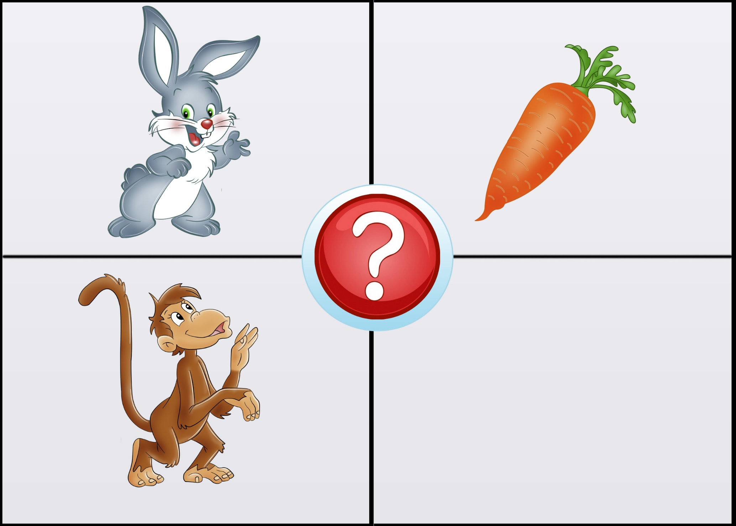

Выход
Играть

Slide 3
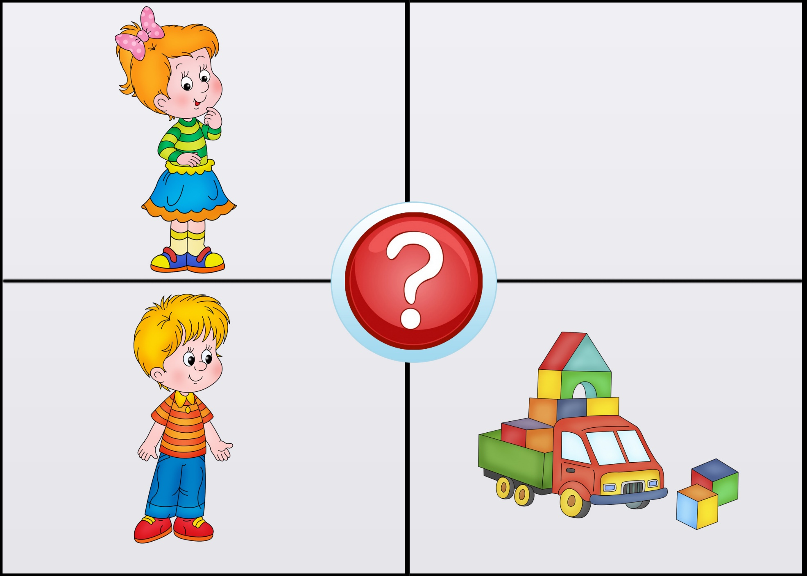

Выход
Играть

Slide 4
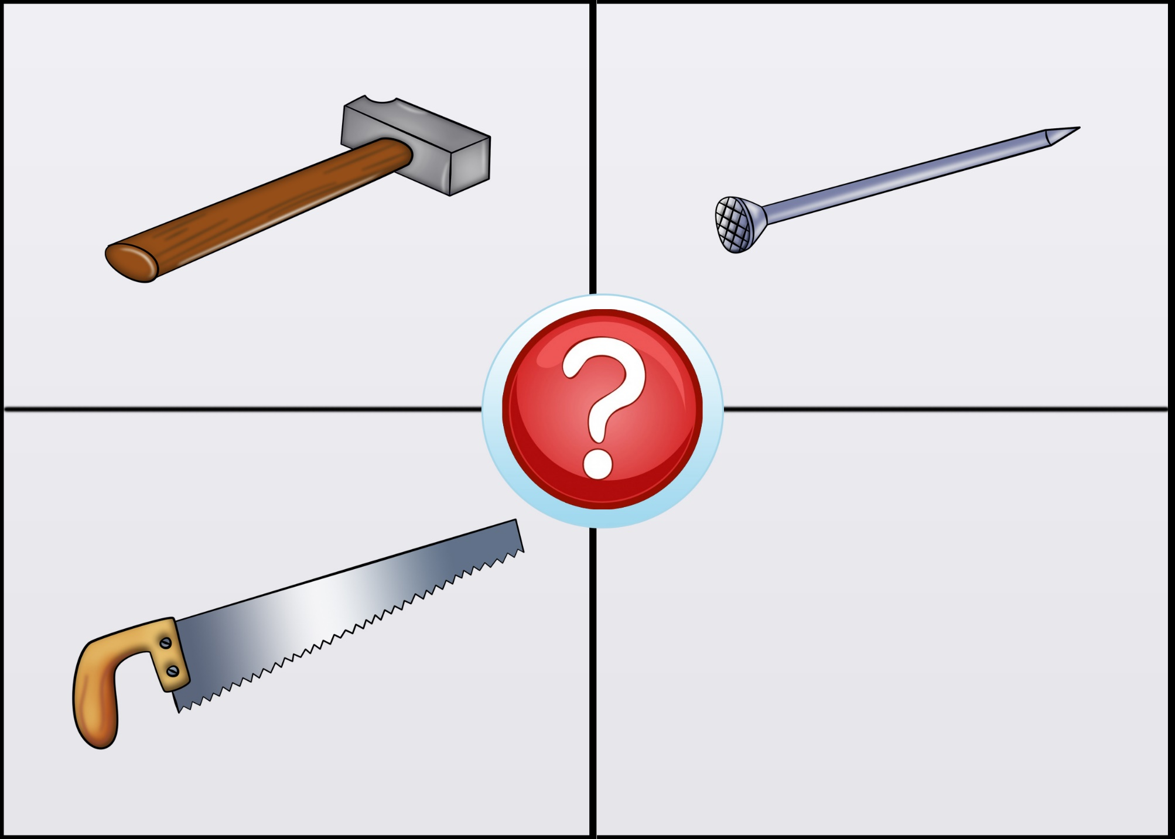

Выход
Играть

Slide 5
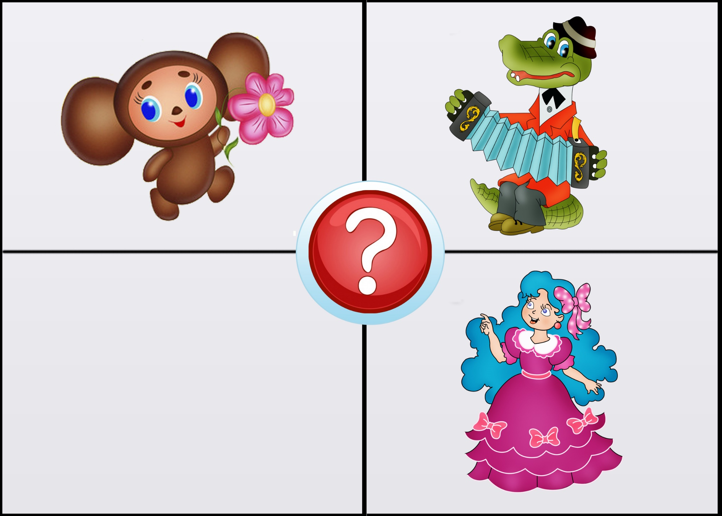

Выход
Играть

Slide 6
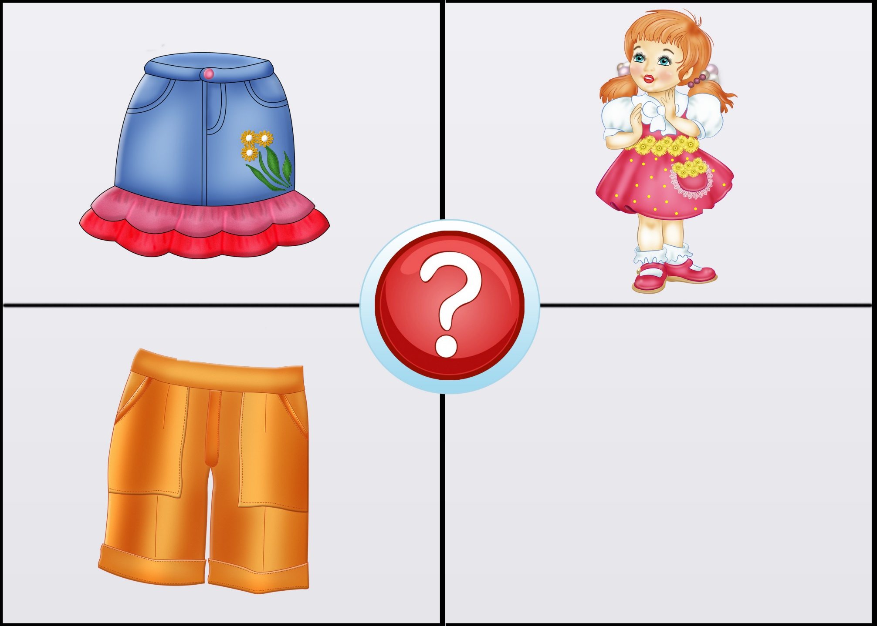
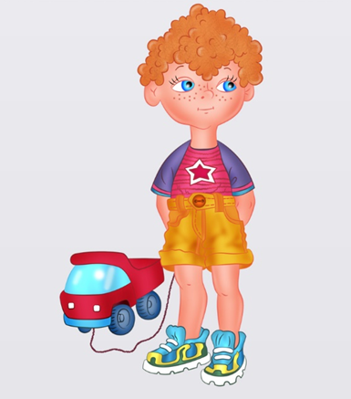
Выход
Играть

Slide 7
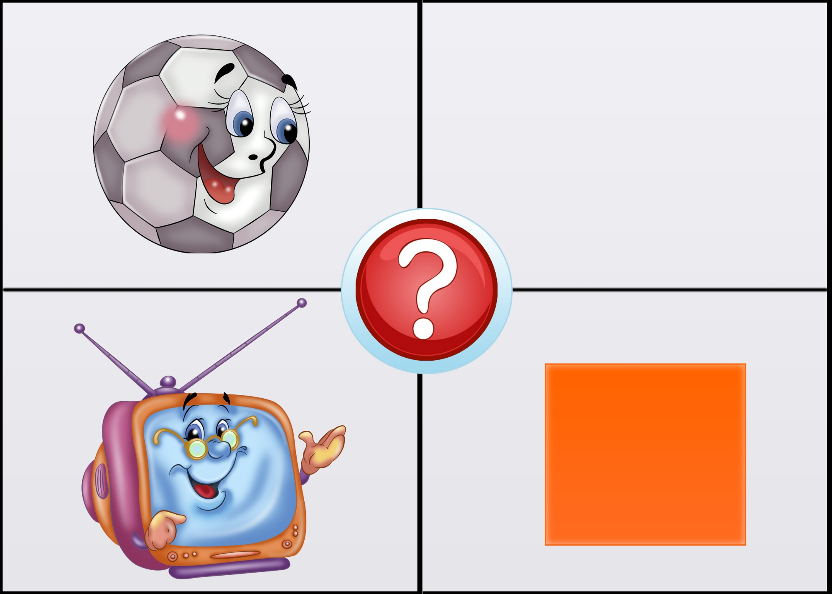

Выход
Играть

Slide 8
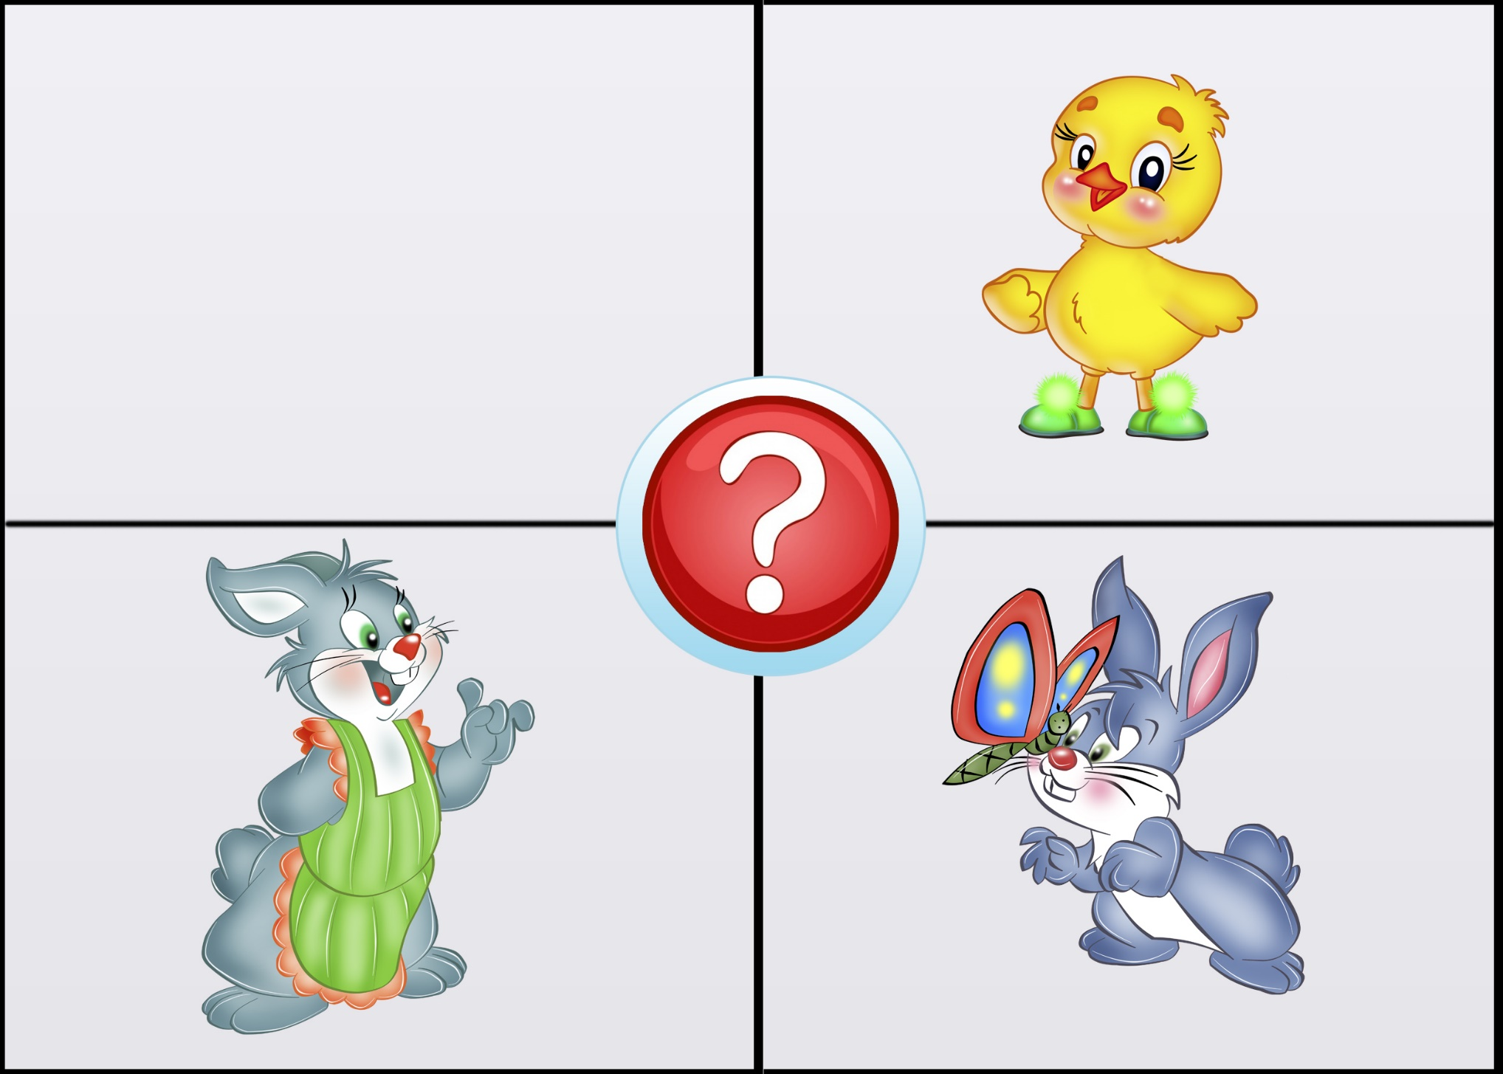

Выход
Играть

Slide 9


Выход
Играть

Slide 10


Выход
Играть

Slide 11


Выход

